Slide 1
第1章 Protel DXP 2004概述
1.1 Protel 系列软件发展历史
1.2 Protel DXP 2004的特点
1.3 Protel DXP 2004系统配置
1.4 Protel DXP 2004的启动
1.5 Protel DXP 2004主界面
1.6 Protel DXP 2004项目及文件的管理
1.7 Protel DXP 2004设计简例
1.8 热转印法自制印制电路板

Slide 2
1.1 Protel 系列软件发展历史
Protel系列电子设计软件因为其功能强大、界面友好和操作简便、实用等优点，已成为EDA行业尤其是PCB设计领域中发展最快、应用时间最长、运用范围最广泛的EDA软件之一。
Protel系列电子设计软件的发展历程主要经历了以下几个阶段的产品升级。

Slide 3
20世纪80年代，美国ACCEL Technologies Inc推出了第一个应用于电子线路设计的软件包——TANGO，这个软件包开创了电子设计自动化（EDA）的先河。此软件包现在看来比较简陋，但在当时却给电子线路设计带来了设计方法和方式的革命，人们纷纷开始用计算机来设计电子线路。

Slide 4
20世纪80年代末，Windows系统开始日益流行， 许多应用软件也纷纷开始支持Windows操作系统， Protel也不例外，相继推出了Protel For Windows 1.0、 Protel For Windows 1.5等版本。这些版本的可视化功能给设计人员设计电子线路带来了很大的方便，设计人员不用再记一些烦琐的命令，而且还可以和其他设计人员共享系统资源。

Slide 5
1998年Protel公司发布了第一套包括并集成所有5套核心EDA工作的开发软件——Protel 98，Protel 98专门用于Windows NT平台，包括原理图输入、可编程逻辑设备、仿真、板设计和自动布线等功能。
1999年Protel公司推出了Protel 99，Protel 99在原来版本上又加入了许多全新的特色，它既有原理图逻辑功能验证的混合信号仿真，又有PCB信号完整性分析的板级仿真，从而构成了从电路设计到真实板分析的完整体系。

Slide 6
2001年Protel公司更名为Altium公司。并于2002年推出了新产品Protel DXP，Protel DXP集成了更多工具，使用更方便，功能更强大。在2003年推出的Protel 2004对Protel DXP进行了完善。

Slide 7
2006年初，Altium公司推出了Protel系列的高端版本Altium Designer 6.0，并在随后的几年中不断对该软件进行升级， 先后推出了Altium Designer 7.0、8.0 和Altium Designer Winter 09等版本。
2011年最新发布的 Altium Designer 10 带来了一个全新的管理元器件的方法，其中包括新的用途系统、修改管理、新的生命周期和审批制度、实时供应链管理等更多的新功能。

Slide 8
1.2 Protel DXP 2004的特点
Protel DXP 2004作为一款功能强大的电路设计软件，它具有以下基本特点：
1.全新的EDA设计软件
2.重复式设计
3. 集成式的元件与元件库
4. 可定义电路板设计规则
5. 数模混合电路仿真功能
6. 支持FPGA设计

Slide 9
1.3 Protel DXP 2004 系统配置
Altium公司推荐的典型配置为：
● Windows XP操作系统（专业版或家庭版）；
● CPU：Pentium PC，1.2G或者更高；
●硬盘空间：620MB；
●内存：512MB；
●屏幕分辨率：1280×1024，32位；
●显存：32MB。

Slide 10
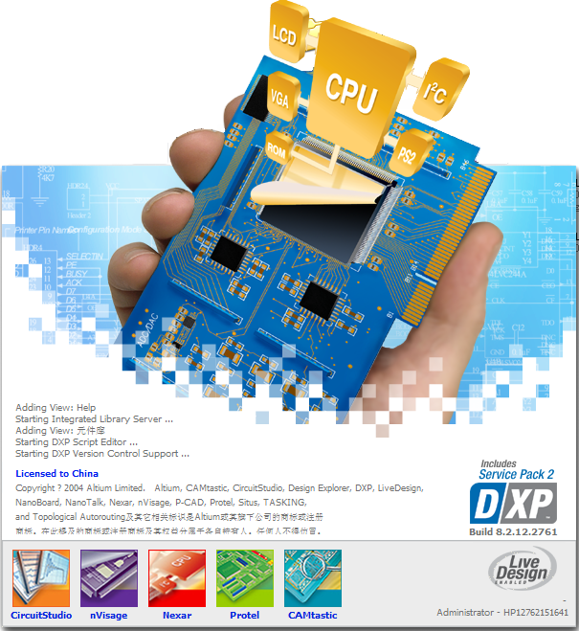
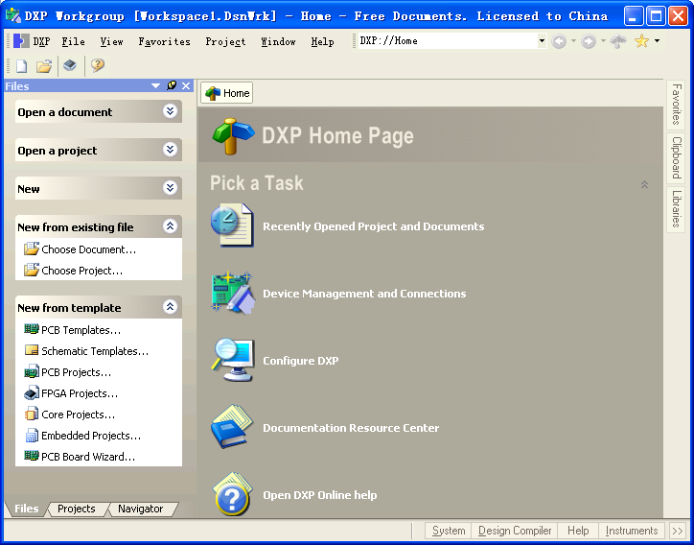
1.4 Protel DXP 2004的启动
Protel DXP 2004的启动画面如图1-1所示，软件启动后的主界面如图1-2所示。
1-1 Protel DXP 2004的启动画面 1-2 Protel DXP 2004启动后的主界面

Slide 11
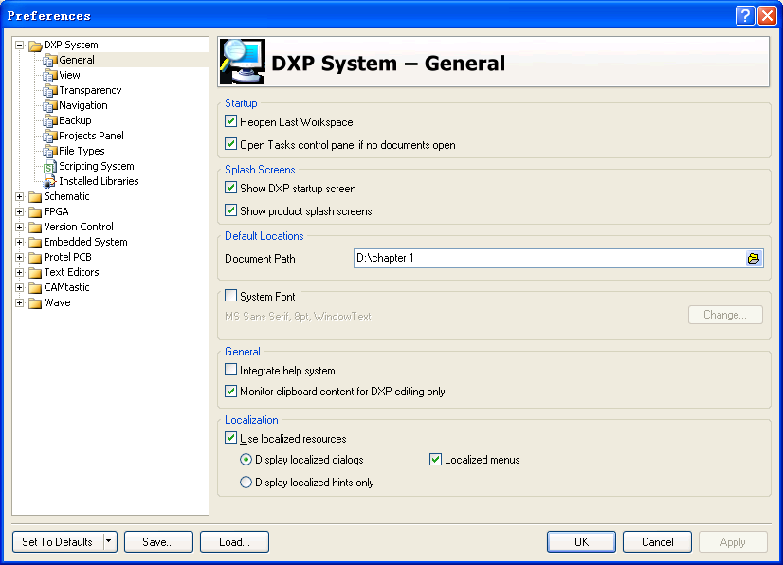
在系统主界面上执行菜单命令 【DXP】/【Preferences】，在【Preferences】对话框中进行中英文界面的转换。
图1-3 中英文界面的切换

Slide 12
1.5 Protel DXP 2004的主界面
1. 标题栏
标题栏位于Protel DXP 2004主界面的最上方，可以从标题栏上看出软件名称以及当前文件的存储路径。
2. 菜单栏
菜单栏位于Protel DXP 2004主界面的上方左侧，首次启动Protel DXP 2004后，系统将显示【DXP】、【File】、【View】、【Favorites】、【Project】、【Window】和【Help】等基本操作菜单项。菜单栏的主要功能是进行各种命令操作、设置各种参数以及打开帮助文件等。

Slide 13
图1-5 启动原理图编辑器后的菜单栏
图1-6 启动PCB编辑器后的菜单栏

Slide 14
3. 工具栏
Protel DXP 2004的主界面总是以固定位置显示一个主工具栏。随着其他编辑器的打开，窗口中还可出现其他工具栏。工具栏主要是为了方便设计人员的操作而设计的，一些菜单项的运行都可以通过工具栏按钮来实现。
Protel DXP 2004中主要操作环境就是原理图设计环境和PCB设计环境，这两个操作环境对应的工具栏名称各不相同，但对应工具栏的类型却有相似之处。

Slide 15
4. 工作区
工作区位于Protel DXP 2004界面的中间，是设计人员编辑各种文件的区域。在无编辑对象打开的情况下，工作区将自动显示为系统默认主页，主页内列出了常用的任务命令，单击某个命令即可快速启动相应的工具模块。

Slide 16
5. 工作区面板
Protel DXP 2004为设计人员提供了大量的工作面板，这些工作面板一般位于主界面工作区的左右两边，可以隐藏或显示，也可以移动到主界面的任意位置。在设计过程中最为经常使用的工作面板为【Projects】工作面板、【Libraries】工作面板、【Files】工作面板等。
6. 面板控制区
面板控制区位于Protel DXP 2004主界面的右下角，它的作用是为设计人员提供一些最常用的工作面板并且将工作面板以标签的形式表现出来，如图1-7所示。
图 1-7 面板控制区

Slide 17
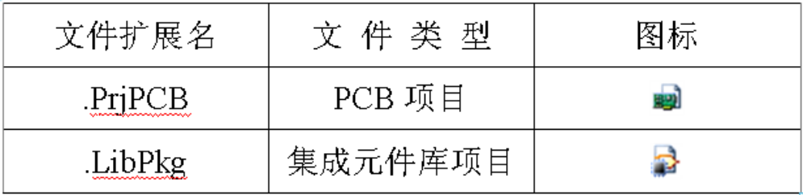
1.6 Protel DXP 2004项目及文件的管理
1.6.1 常用项目和文件类型
Protel DXP 2004具有很多不同的功能，每个功能都由很多文件构成，本节只介绍Protel DXP 2004在PCB设计过程中常用的项目，它们分别PCB项目和集成元件库项目，两个项目的文件扩展名和图标如表1-1所示。
表1-1 常用项目类型

Slide 18
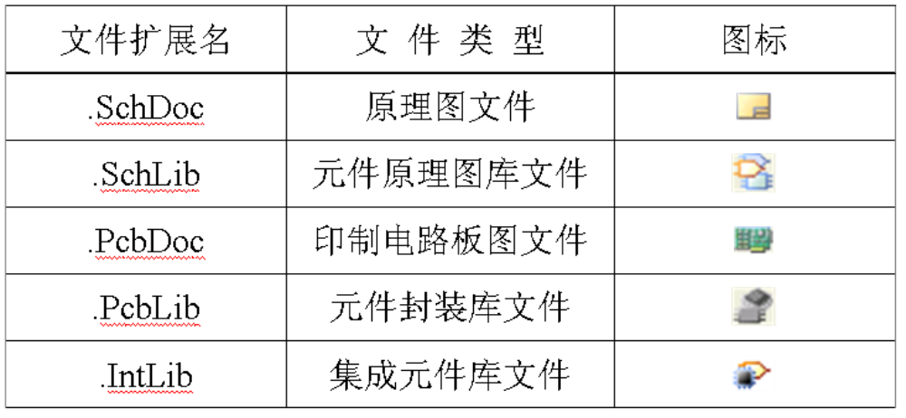
在Protel DXP 2004的PCB项目设计过程中常用的文件有5种，分别是原理图文件、PCB文件、元件原理图库文件、元件封装库文件和集成元件库文件，文件扩展名和图标如表1-2所示。
表1- 2 常用文件类型

Slide 19
1.6.2 对项目的操作
1．新建项目
运行Protel DXP 2004，执行菜单命令【File】/【New】/【Project】/【PCB Project】，由此创建一个新的PCB项目。在创建一个新的PCB项目的同时，系统会自动弹出【Projects】工作面板，并且一个默认名为“PCB_Project1.PrjPCB”的项目出现在【Projects】工作面板上，如图1-8所示。

Slide 20
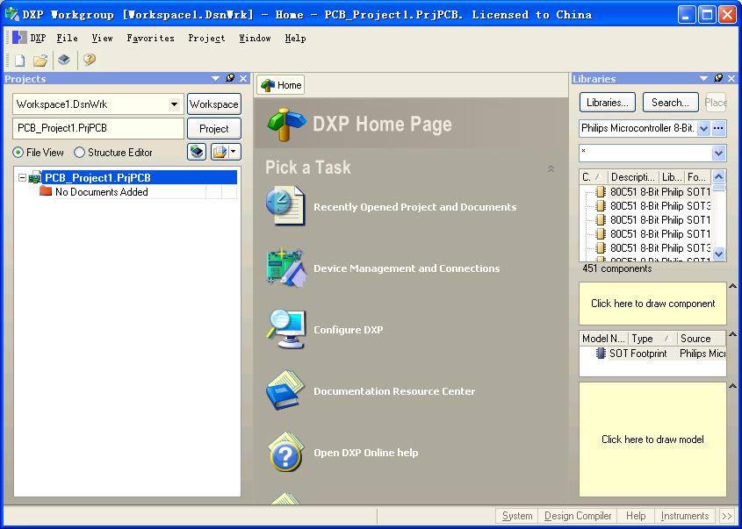
图1-8 新建一个项目

Slide 21
2． 保存项目
新建的项目呈高亮蓝色状态，在新建的“PCB_Project1.PrjPCB”项目上点击鼠标右键，从弹出的菜单中选择命令【Save】，并将项目重命名为“单片机应用电路.PrjPCB”保存在“D：\chapter1\单片机应用电路”中，如图1-9所示。保存后可以在【Projects】工作面板上看到当前项目的名字已经更换为“单片机应用电路.PrjPCB”，如图1-10所示。

Slide 22
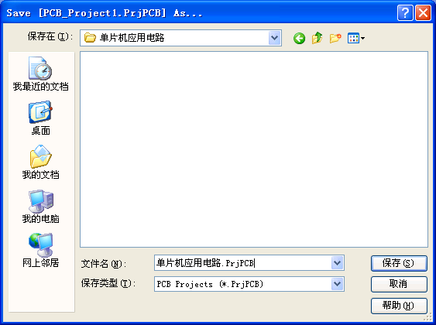
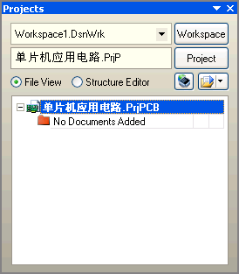
图1-9 将项目更名并保存到指定目录下 图1-10 保存后的项目

Slide 23
3．关闭项目
在【Projects】工作面板名为“单片机应用电路. PrjPCB”项目上单击鼠标右键，从弹出的菜单中选择命令【Close Project】，即可关闭该PCB项目。
4．打开已有工程项目
执行菜单命令【File】/【Open】或单击主工具栏中的按钮，即可到硬盘下打开所需的项目。

Slide 24
1.6.3 对文件的操作
1. 加入文件
在创建一个项目之后，需要为该项目添加相应的文件，可以添加的文件类型有原理图文件、PCB文件、库文件等。
执行菜单命令【File】/【New】/【Schematic】，或者在【Projects】工作面板中当前项目上点击鼠标右键选择右键菜单命令【Add New to Project】/【Schematic】，都可以为当前的PCB项目添加一个新文件，新文件默认名为“Sheet1.SchDoc”，如图1-11所示。

Slide 25
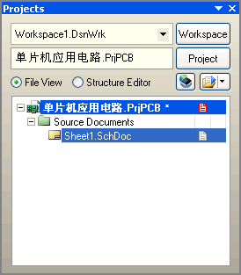
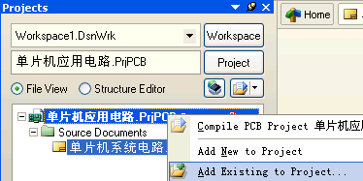
图1-11 在当前项目下新建原理图文件 图1-12 为当前项目添加已有的原理图文件

Slide 26
2． 保存文件
新建的文件同样呈高亮蓝色状态，在【Projects】工作面板的该文件上点击鼠标右键，从弹出的右键菜单中选择命令【Save】，并将项目重命名为“单片机系统电路.SchDoc”后保存文件所在项目的目录下，即目录“D\Chapter 1\单片机应用电路”下，如图1-13所示。保存后可以在【Projects】工作面板上看到当前文件已经更名为“单片机系统电路.SchDoc”，如图所示。

Slide 27
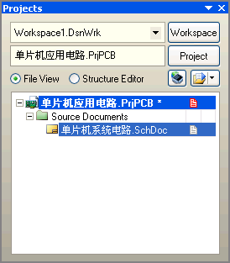
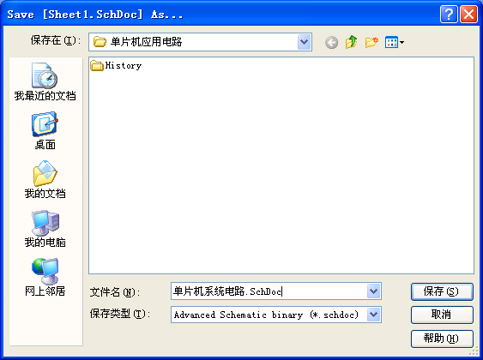
图1-13 将文件更名后保存到指定目录下 图1-14 保存后的文件

Slide 28
3． 移出文件
在【Projects】工作面板中需要移出的文件上单击鼠标右键，在弹出的快捷菜单中选择命令【Remove from Project】，如图1-15所示,系统弹出提示对话框，询问是否移出文件，如图1-16所示，选择即将该文件从单片机应用电路.PRJPCB项目中移出，但是必须要注意，此操作只是将文件从该项目中移出去，成为自由文件，但并未从磁盘中彻底删除。

Slide 29
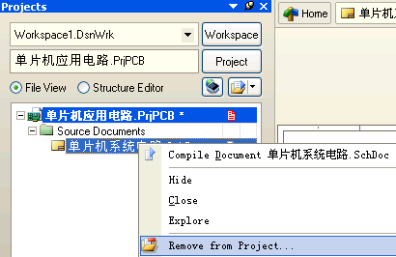
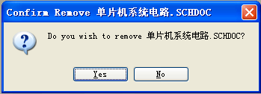
图1-15 移出项目中的文件 图1-16 提示对话框

Slide 30
4． 切换文件
用鼠标点击在【Projects】工作面板中不同的文件，就可以在不同的文件中切换，如图1-17所示，另外用鼠标单击工作区上的标签栏也可以实现此功能。

Slide 31
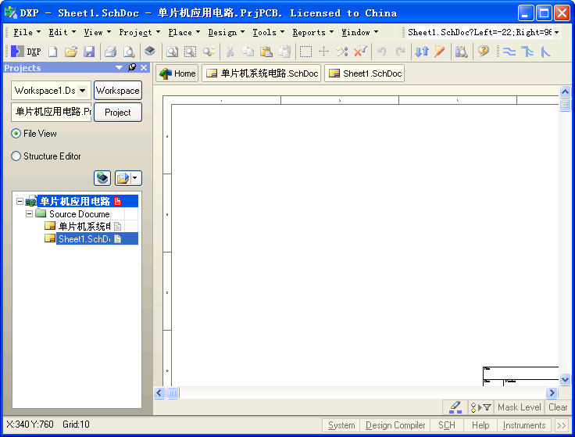
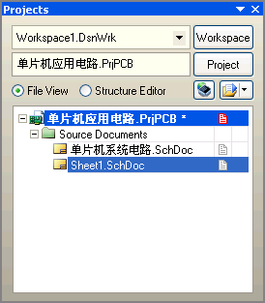
图1-17 在【Projects】工作面板中切换文件 图1-18 在标签栏上切换文件

Slide 32
1.7 Protel DXP 2004设计简例
本节将通过一个实例来简要说明如何使用Protel DXP 2004 SP2完成PCB设计的一般过程。PCB设计主要包括创建一个新项目，添加新的原理图文件及绘制电路原理图、ERC规则检查、产生网络报表，添加新的PCB文件及绘制PCB、DRC规则检查等步骤。通过本节的学习可以使得设计人员初步了解PCB设计的大致过程，从而有助于后续章节知识的理解和学习。

Slide 33
1. 创建PCB项目
首先在“D：\Chapter1”目录下创建一个名为“LED电路”的文件夹，然后启动Protel DXP 2004 SP2，进入到设计系统中。在设计系统的主界面上执行菜单命令【File】→【New】→【Project】→【PCB Project】，创建一个新的PCB项目，执行菜单命令【File】→【Save Project】将项目更名为“LED电路.PrjPCB”保存在指定目录下，即“D：\Chapter1\ LED电路”下。

Slide 34
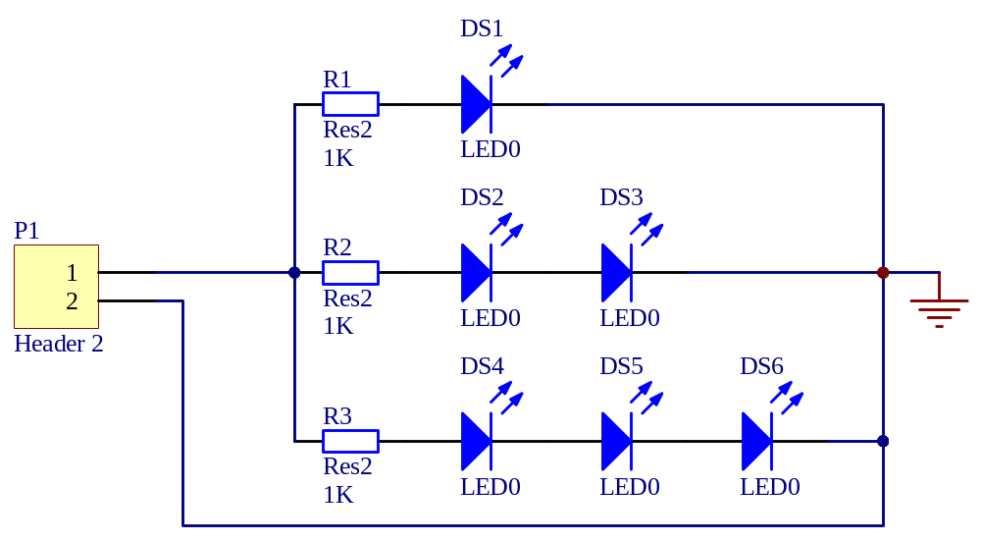
2． 绘制电路原理图
绘制电路原理图主要包括放置元器件、修改元器件标号及数值、连接元器件等步骤。

Slide 35
3． ERC检查
在原理图编辑环境下执行菜单命令【Project】→【Compile Dodument LED电路.SchDoc】开始电气规则检查，通过ERC检查可以检测电路正确与否，如果发现错误则需要设计人员根据错误的提示修改电路图，直到完全正确为止。

Slide 36
4. 绘制PCB
使用Protel DXP 2004 SP2 进行电路设计的最终目的是制作符合设计需要的印制电路板，因此在加工电路板之前设计人员必须对PCB文件进行认真设计。
1）添加并保存PCB文件；
2）载入网络表和元件封装；
3）显示所有导入的元器件；
4）元件布局；
5）手动布线；
6）再次保存PCB文件。

Slide 37
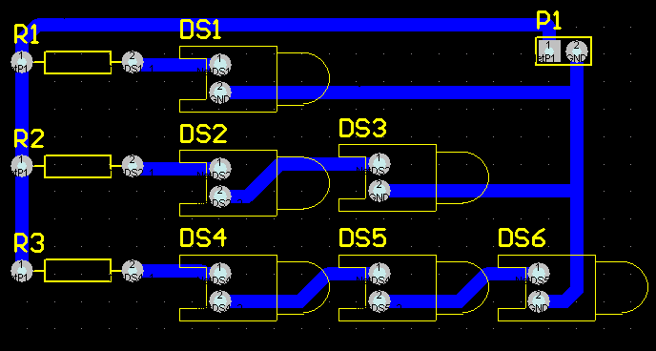

Slide 38
5. DRC规则检查
完成PCB板的布线操作后，为了保证PCB板设计的正确性，通常需要对PCB板进行设计规则检查。执行菜单命令【Tool】/【Design Rule Check】，在弹出【Design Rule Checker】对话框中直接点击
按钮，执行DRC检查，系统将产生一个DRC检查报告文件，如图所示。

Slide 39
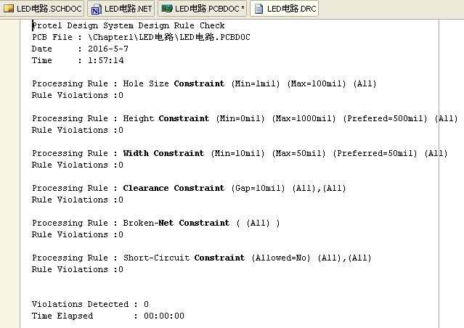

Slide 40
1.8 热转印法自制印制电路板
自制电路板的方法可以有效地加快研发进度、节省加工费用，同时能够增强设计人员的实践能力。初学者在接触软件之初即开始尝试自制电路板不仅有利于对设计电路的理解，更有助于对印制电路板的结构和加工制作过程的了解，从而在后续章节知识的学习过程中始终能保持一个清晰的认知。

Slide 41
热转印法自制电路板，首先将设计好的PCB图打印在热转印纸上的光滑面上，其次通过热转印机高温加热将打印在热转印纸光滑面上的碳粉转印在覆铜板的铜箔面上，形成了一个覆盖铜箔（电路）的腐蚀保护层，再将转印后的覆铜板放在腐蚀液中腐蚀掉受保护电路外的其他铜箔，即可得到所需的电路以及电路板。

Slide 42
1. 设备：计算机、激光打印机、热转印机
[1] 计算机用于绘制印制电路板图；
[2] 激光打印机将绘制好的PCB图打印在热转印纸的光滑面上；
[3] 热转印机的功能是通过高温加热，将PCB图热转印到覆铜板上。如果不具备热转印机，也可以采用不锈钢底面的电熨斗或与热转印机类似的过塑机取代热转印机，功能相同。
[4] PCB蚀刻机内部装入按比例配置的蚀刻液，用于腐蚀转印后的电路板。
[5] PCB钻孔机用于对转印后的电路板上的焊盘打孔，以便插接元器件。

Slide 43
2. 工具：不锈钢剪、剪刀、油性记号笔、电钻
[1] 不锈钢剪将覆铜板剪裁成制板所需的尺寸
[2] 剪刀用于裁剪热转印纸至转印所需的尺寸
[3] 油性记号笔用于修补短缺碳粉，即转印后用于保护电路的碳粉如果再有断裂的地方，可用油性记号笔进行修补；
[4] 电钻用于对转印后的电路板上的焊盘打孔，以便插接元器件。

Slide 44
3. 耗材：热转印纸、覆铜板、细砂纸、蚀刻剂
[1] 热转印纸是一种将纸和高分子膜复合制成的双面特殊纸，这种纸可以耐受很高的温度而不变形受损。其光滑的一面不易附着其他材料，将PCB图打印在热转印纸的光滑面上，在高温下热转印纸表面的碳粉会与热转印纸脱离而附着在与热转印纸相接触的覆铜板表面，即所谓的将PCB图热转印到覆铜板上；
[2] 覆铜板是用来制作PCB的基板，其单面或双面覆有薄薄的一层铜箔；
[3] 细砂纸用于打磨覆铜板；
[4] 蚀刻剂用于按比例配置腐蚀液，腐蚀掉覆铜板上除所 需电路以外的其他覆铜。

Slide 45
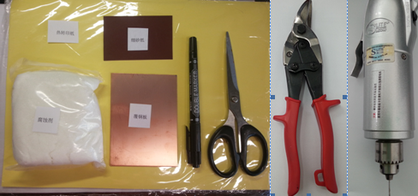

Slide 46
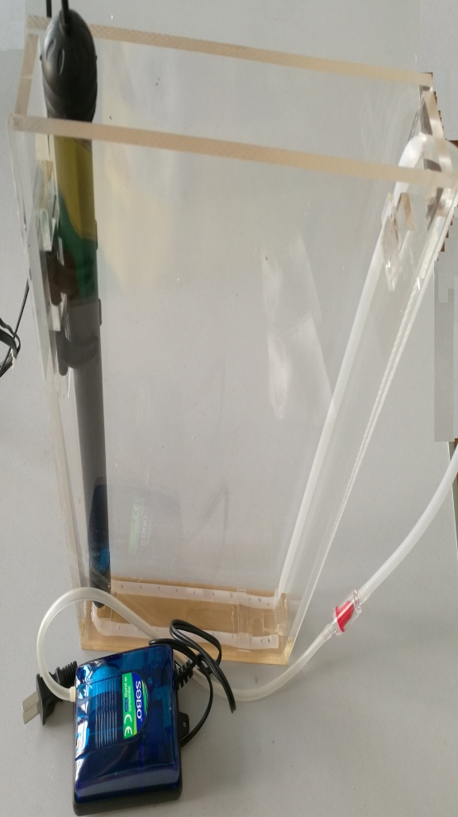
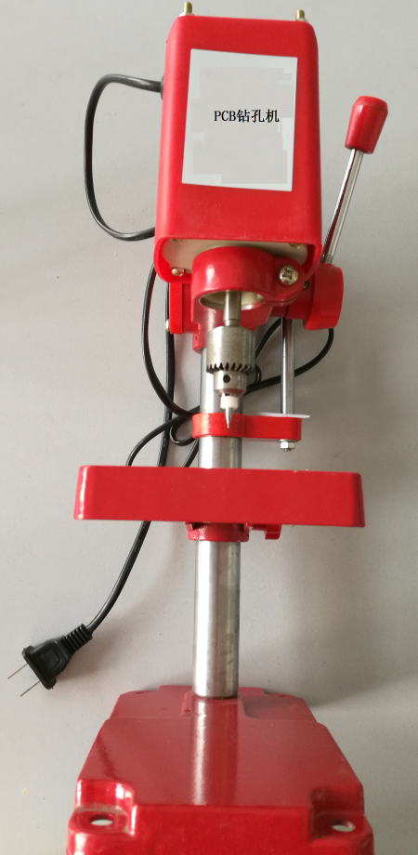

Slide 47
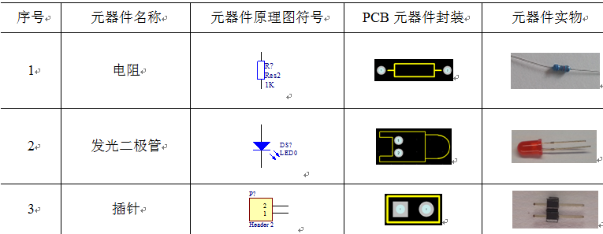
4. 元器件原理图符号、PCB元器件封装及元器件实物对照表

Slide 48
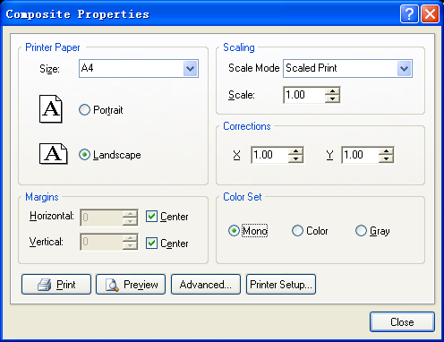
5. 打印电路板图 (XP系统)
在打印PCB图之前，首先需要进行页面设置，执行菜单命令【File】→【Page Setup】进行页面设定，弹出【Composite Properties】对话框。

Slide 49
将【Scale】打印比例选项设置为1.00，即采用1:1的比例打印所需PCB图。
【Color Set】颜色选项设置为单色【Mono】。
设置完成后，再点击【Advanced】高级选项，弹出【PCB Printout Properties】对话框，由于本项目制作的是单面（底层）电路板，因此需要删掉其它不需要的层，只保留设计中所需要的底层【Bottom Layer】即可。

Slide 50
双击【PCB Printout Properties】对话框中保留的【Bottom Layers】，弹出【Layers Properties】对话框，在该对话框的各个图元的选项组中，分别提供了3种不同类型的打印方案，即【Full】、【Draft】、【Hide】三种选项，即打印图元全部图形画面、打印图元外形轮廓，以及隐藏图元，不打印。本项目中保持默认设置，即【Full】选项，需要将底层电路板中将所有图元打印出来。
执行菜单命令【File】→【Print】打印PCB图。
注意，在打印PCB图到热转印纸时，一定要将PCB图打印到热转印纸的光滑面上。

Slide 51
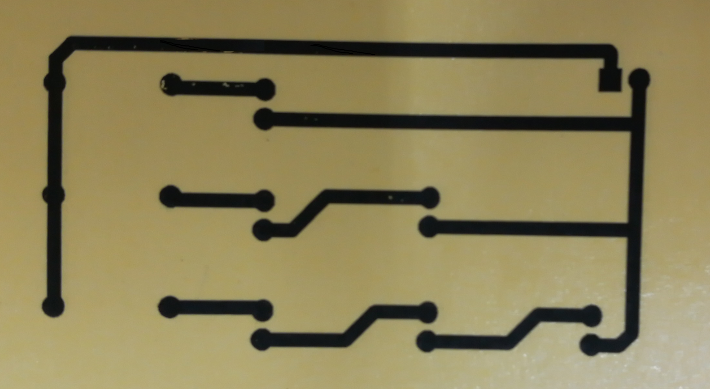

Slide 52
6. 处理覆铜板
可以先用细砂纸对覆铜板的表面稍加打磨，以便更好地进行热转印。打磨后的覆铜板表面略显粗糙，可以将覆铜板放到蚀刻液中稍微腐蚀一下，用水清洗后按照电路大小用不锈钢剪分割出大小适合的电路板，

Slide 53
7. 进行热转印
设定热转印机温度为200º左右，将热转印纸上有PCB图的光滑一面覆盖在覆铜板上固定好，再将覆盖有热转印纸的覆铜板放到热转印机中进行热转印，目的是将热转印纸上的碳粉通过热转印机高温加热转印到覆铜板上。
根据转印效果可适当重复几次转印过程，即每次转印后，将覆铜板适当冷却，再揭开热转印纸一角观察转印效果，如果转印缺陷较大，可以再重复几次热转印过程，转印后的覆铜板如图所示。

Slide 54
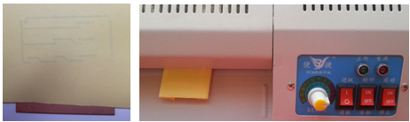
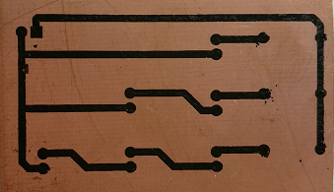

Slide 55
8. 蚀刻电路板
按照PCB蚀刻机的要求按指定的比例去配置蚀刻液，将热转印后的覆铜板放到蚀刻液中进行腐蚀。注意，在腐蚀的过程中，保持水温恒定有助于加快腐蚀过程。可以直观地观察到未受到碳粉保护的、裸露在外的覆铜被逐步腐蚀掉，而被碳粉保护的线路则保留下来。等到除所需电路外的覆铜全部被腐蚀掉后再将电路板取出，即完成电路板的蚀刻过程，用清水清洗覆铜板。

Slide 56
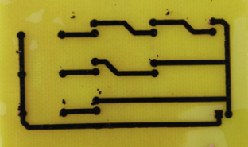

Slide 57
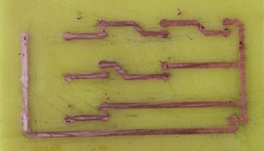
9. 清理碳粉
可以选用小刀将铜线上的碳粉去除掉，去除碳粉后与电路相对应的铜箔显露出来，如图所示。此时，如再发现铜箔断裂，可以用焊锡修补电路。

Slide 58
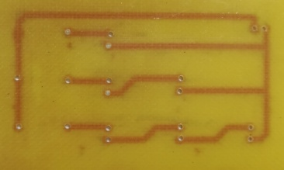
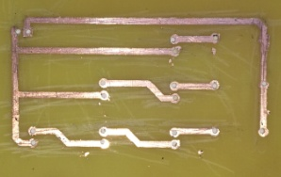
10. 在电路板钻孔
在前面的设计中，PCB板焊盘直径已设定为80mil，可以采用直径1.0mm的钻头给焊盘打孔，如图所示。对准焊盘中心进行钻孔。

Slide 59
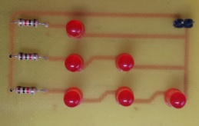
11. 在电路板上安装元器件
按照设计要求，将元器件放置在相应位置，并在铜箔面上焊接元器件的引脚，

